Slide 1
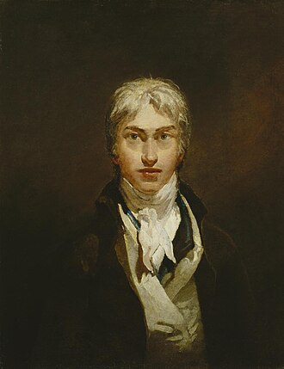
Joseph_Mallord_William_Turner_ Peintre

Slide 2
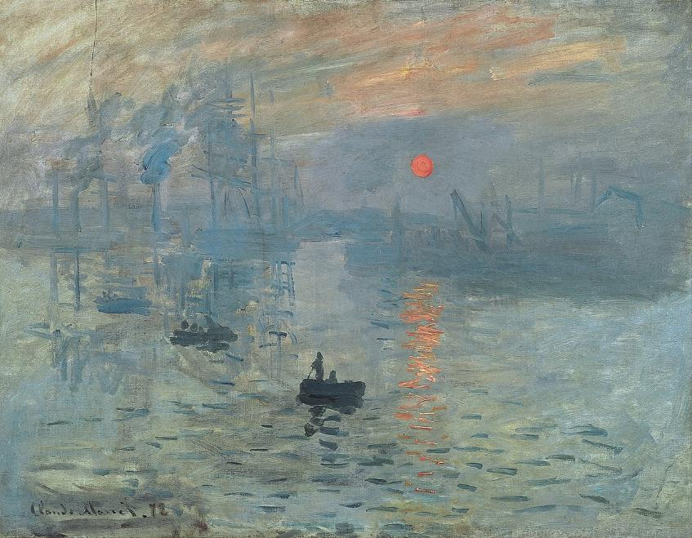
Joseph Mallord William Turner, plus connu sous le nom de William Turner ou de ses initiales J. M. W. Turner[a], est un peintre, aquarelliste et graveur britannique, né vers le 23 avril 1775 à Londres, où il est mort le 19 décembre 1851.

Slide 3
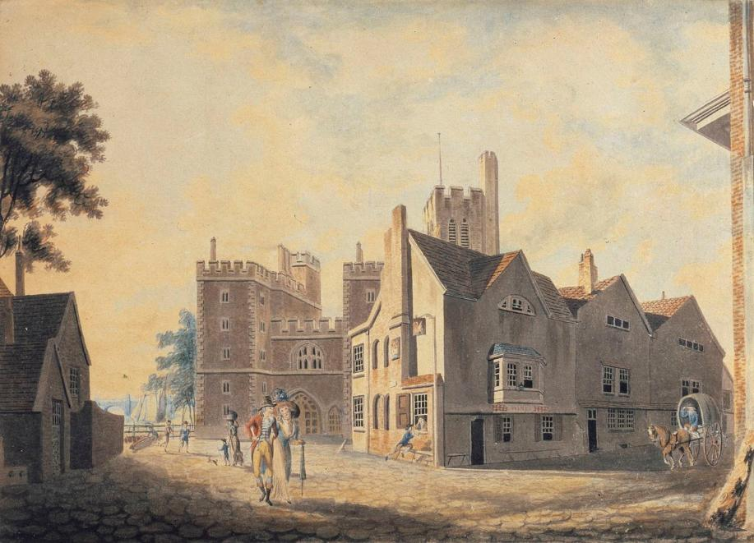
Le Palais de l'archevêque à Lambeth, 1790.

Slide 4
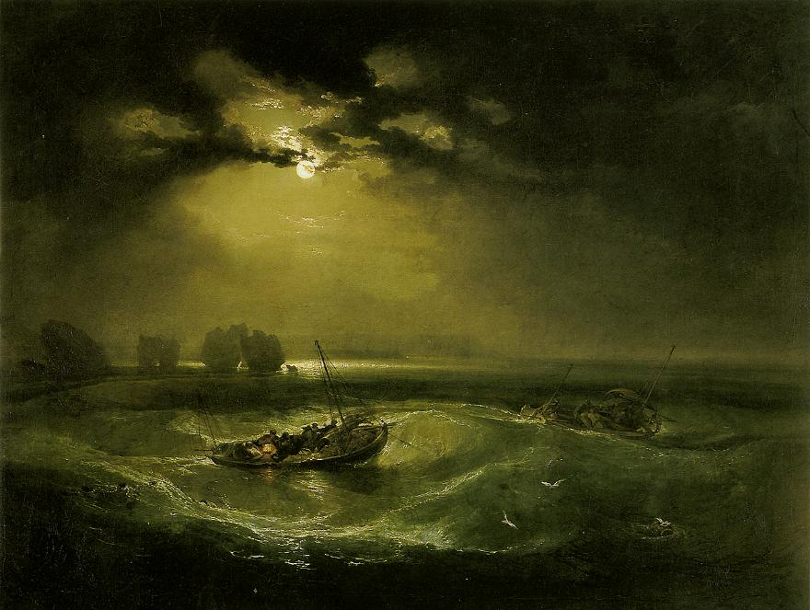
Pêcheurs en mer, 1796.

Slide 5
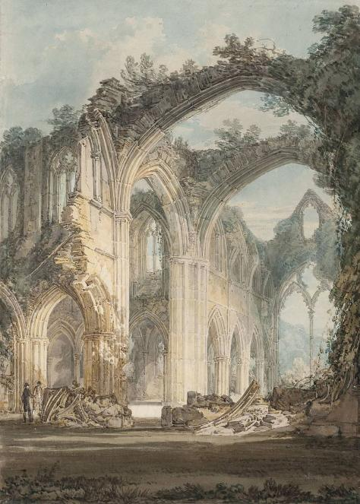
Abbaye de Tintern, 1794.

Slide 6
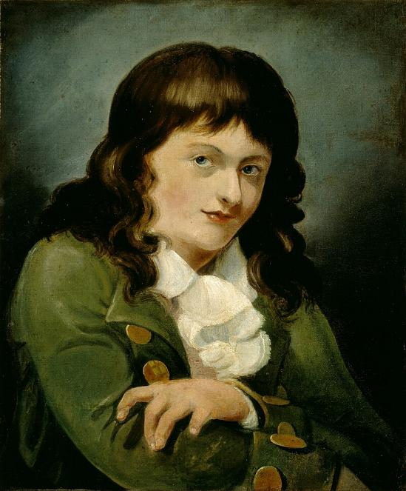
Joseph Mallord William Turner - Autoportrait

Slide 7
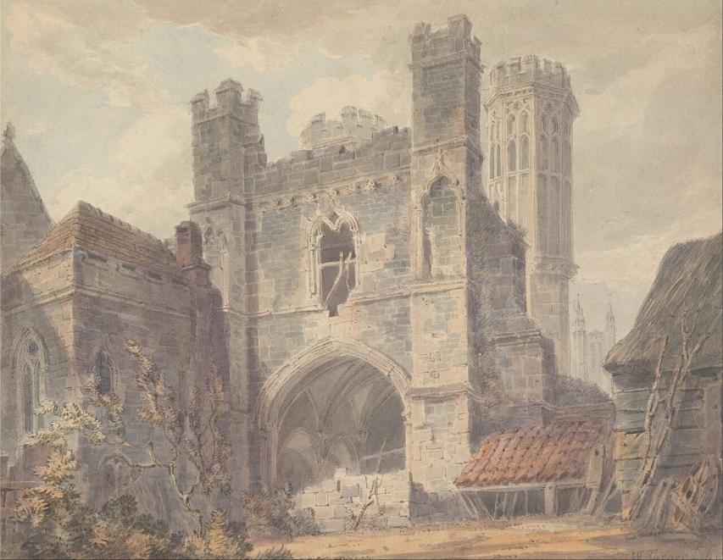
St. Augustine's Gate, Canterbury, 1792-1793.

Slide 8
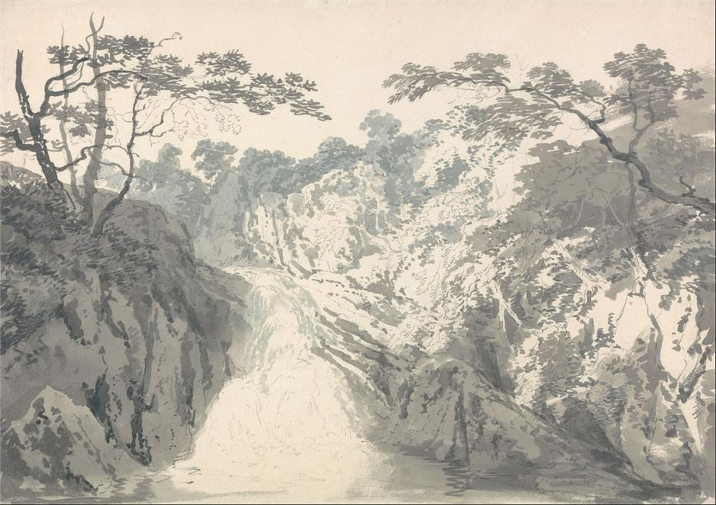
Joseph Mallord William Turner - Paysage avec cascade -

Slide 9
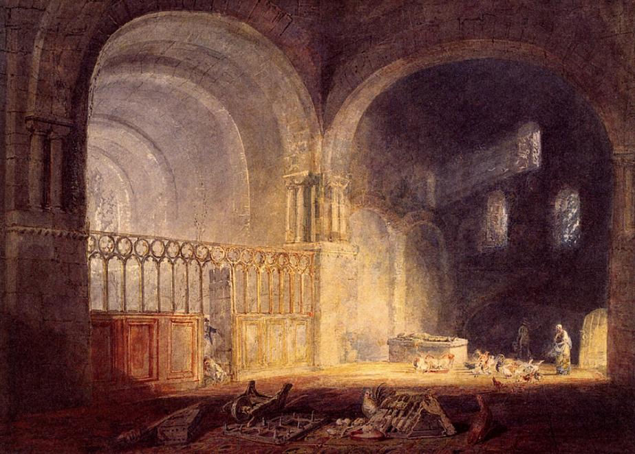
Transept du Prieuré d'Ewenny, Glamorganshire

Slide 10
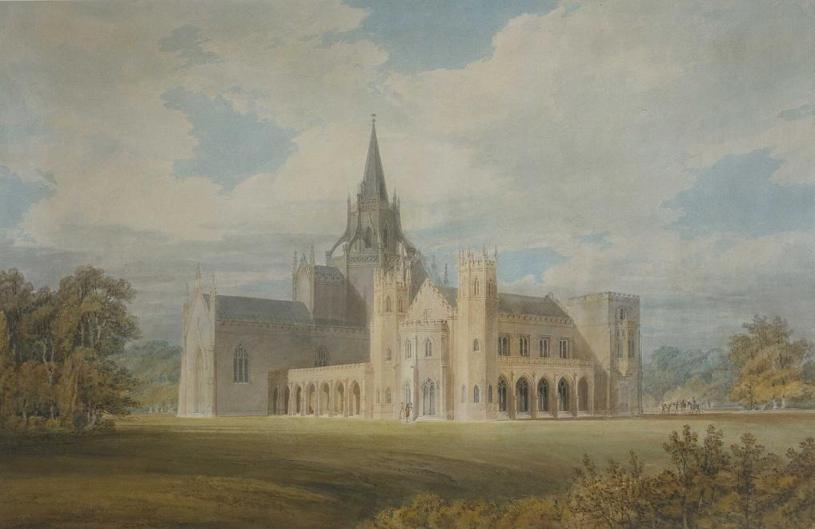
L'abbaye de Fonthill dans le Wiltshire , en Angleterre , vue du sud-ouest

Slide 11
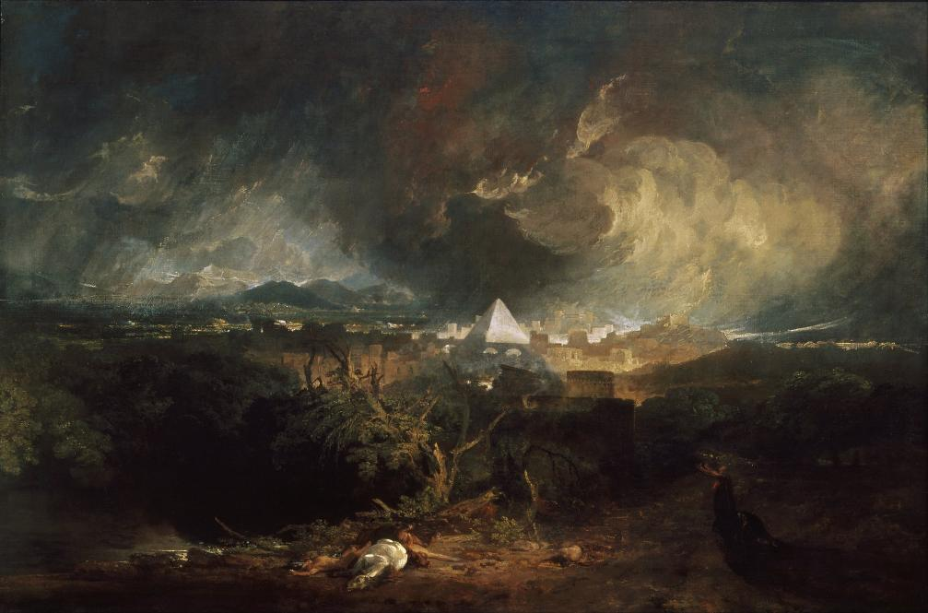
La Cinquième Plaie d'Égypte, 1800.

Slide 12
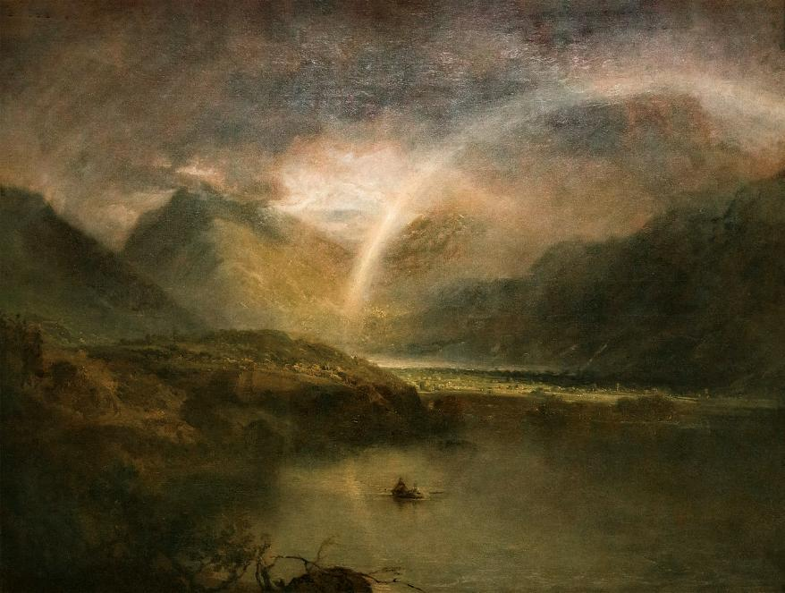
Lac Buttermere, avec le parc de Cromackwater, Cumberland, une douche - William Turner à la Tate Britain

Slide 13
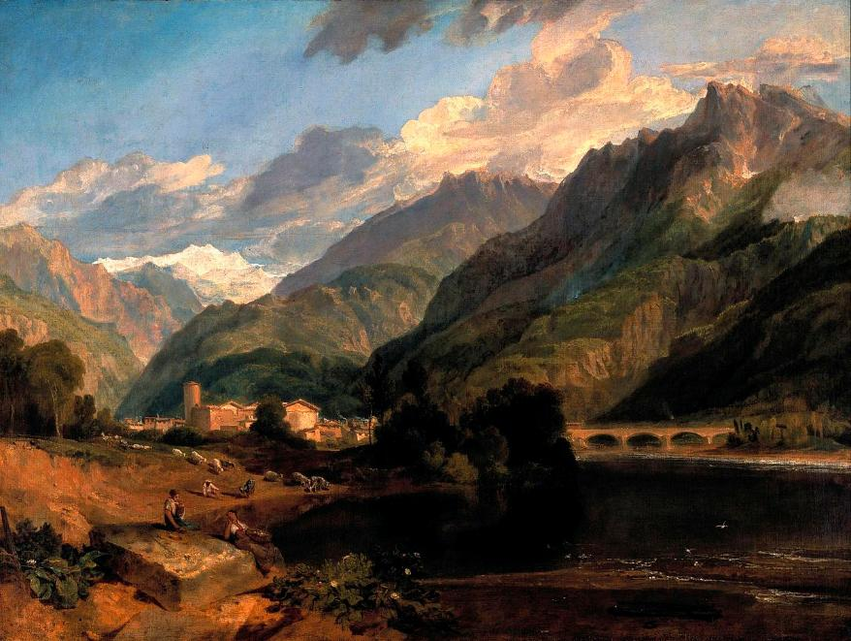
Bonneville, Savoie, 1803.

Slide 14
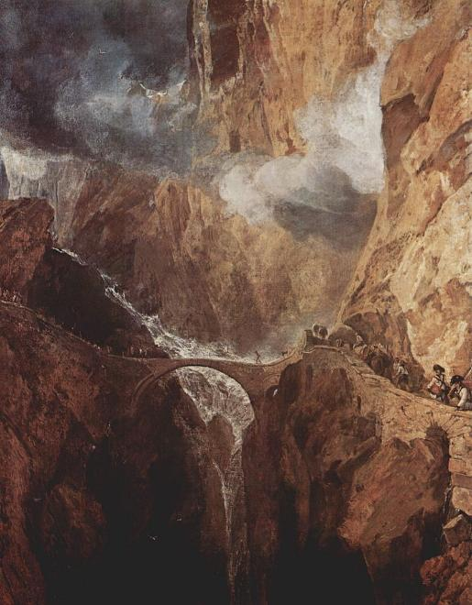
Col du Saint-Gothard, 1803-1804.

Slide 15
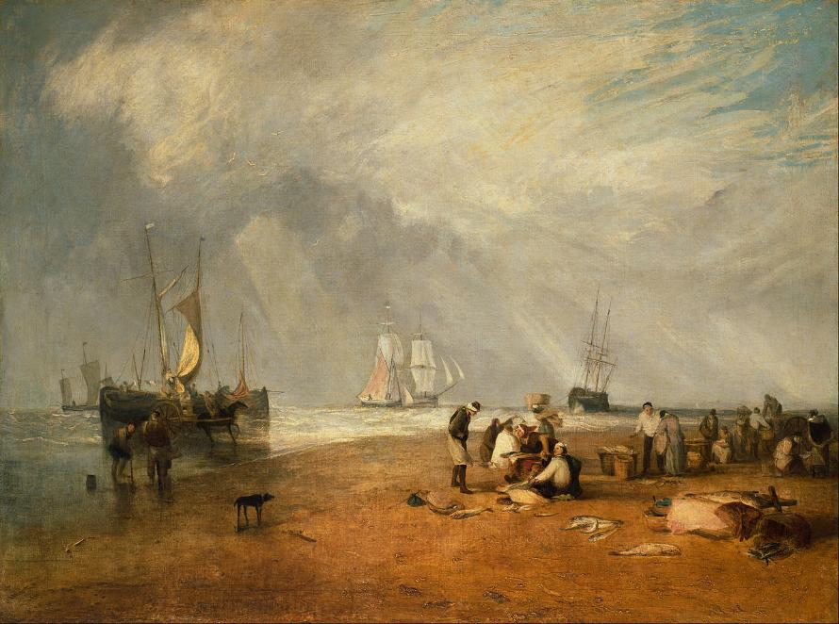
Le marché aux poissons de Hastings Beach

Slide 16
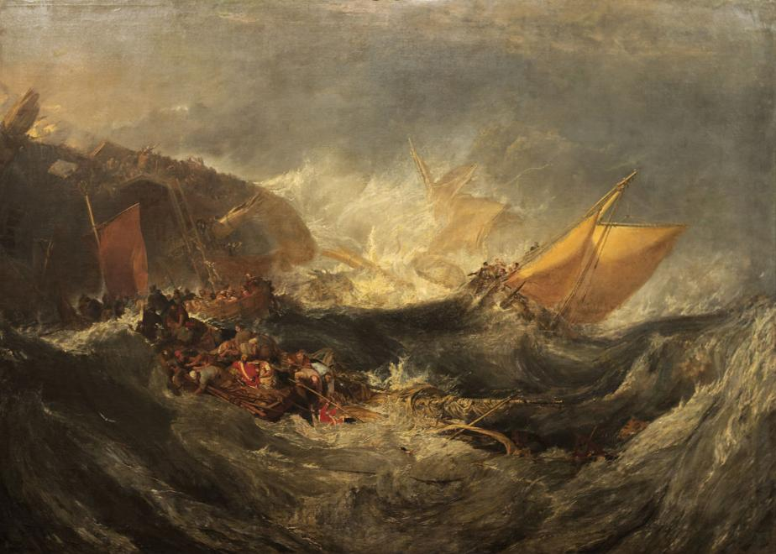
Le Naufrage du Minotaur, 1810.

Slide 17
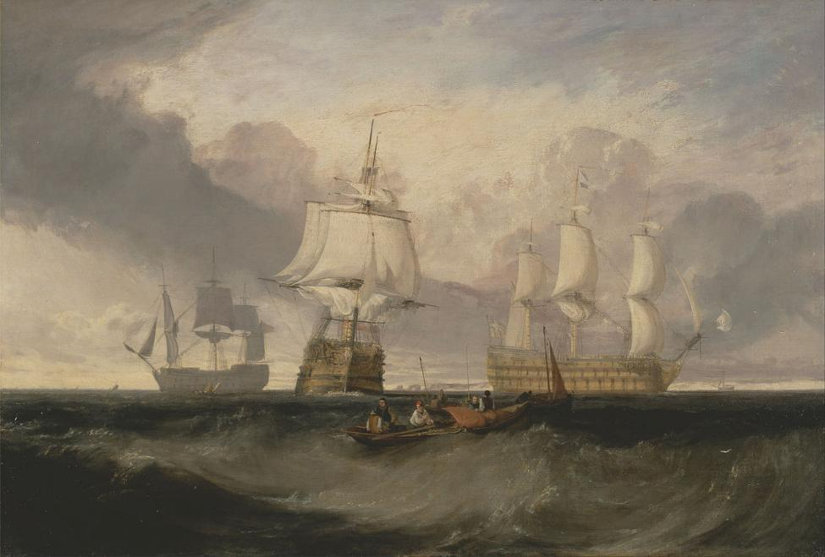
La Victoire au retour de Trafalgar, en trois positions

Slide 18
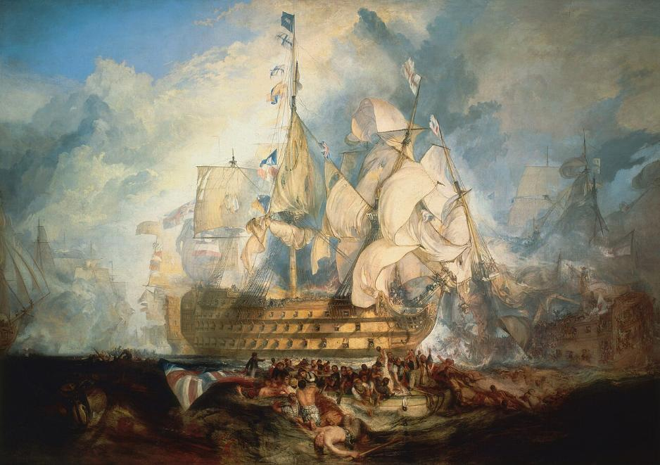
Turner, La bataille de Trafalgar (1822).

Slide 19
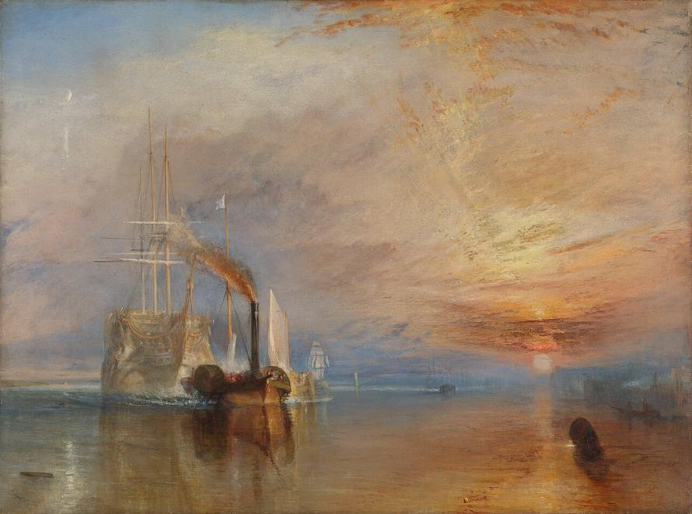
Le Dernier Voyage du Téméraire, 1839.

Slide 20
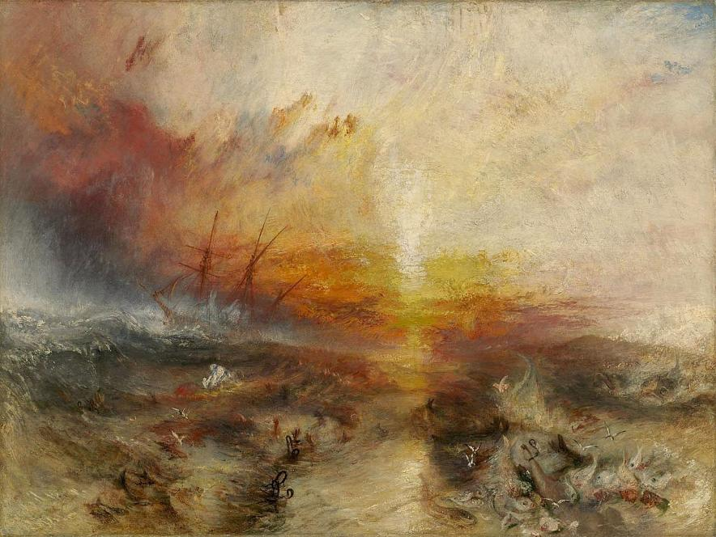
Négriers jetant par-dessus bord le Mort et l'Affreux — Typhon qui approche (« Le Navire Négrier

Slide 21
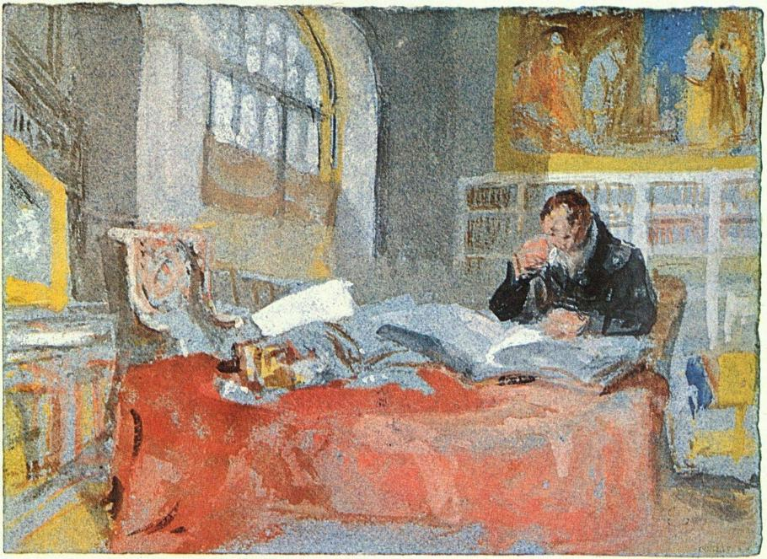
Turner dans son atelier, vers 1815-1830.

Slide 22
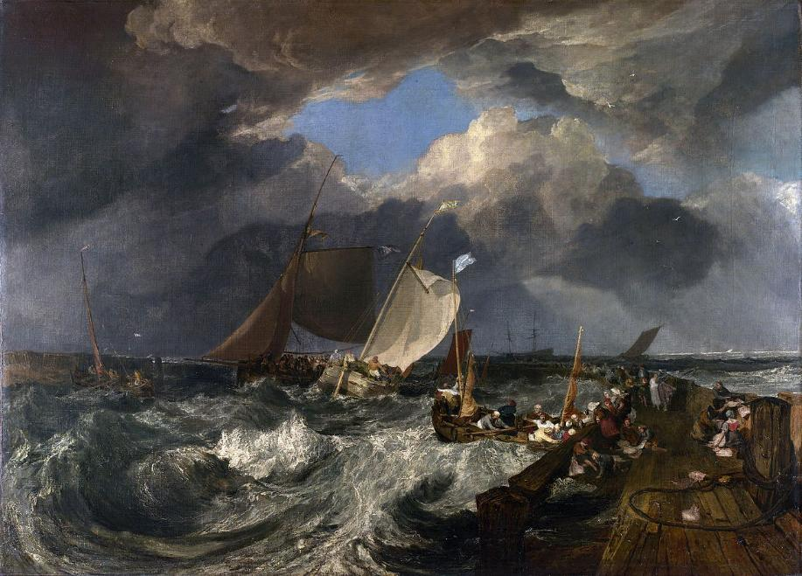
La Jetée de Calais, 1803.

Slide 23
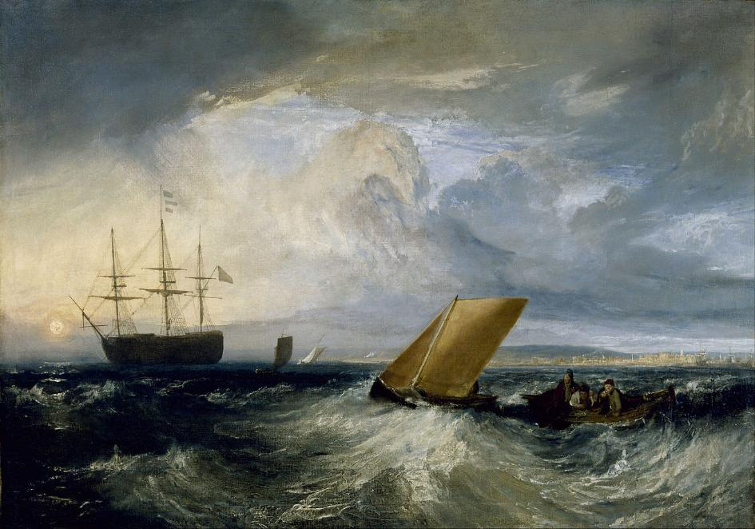
La transparence vue depuis le Nore

Slide 24
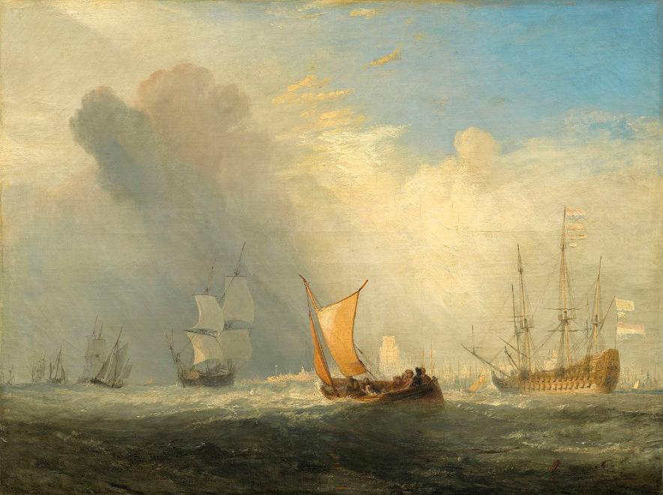
Rotterdam Ferry-Boat, 1833.

Slide 25
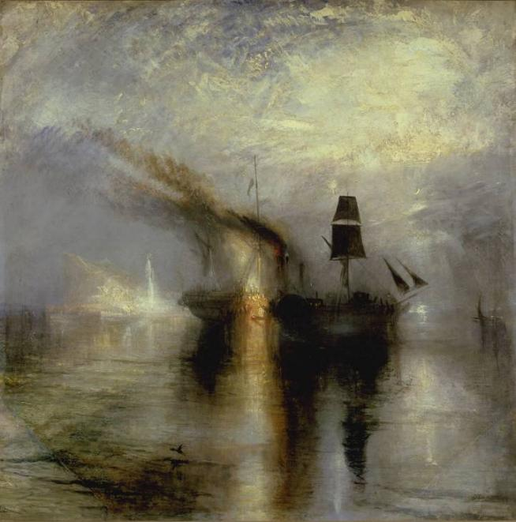
Paix - Funérailles en mer, 1842.

Slide 26
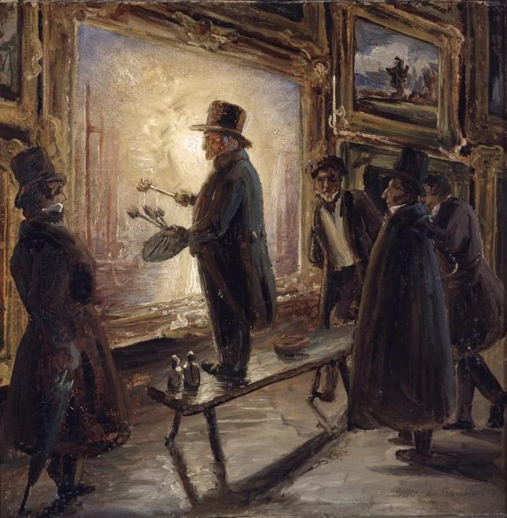
Turner peignant, en public, sur ses tableaux exposés à la Royal Academy.

Slide 27
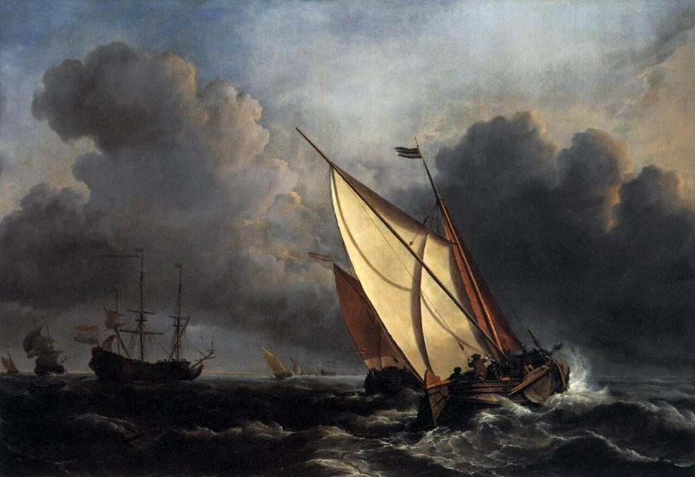
Bateaux sur une mer tempétueuse (vers 1672) de Willem van de Velde le Jeune.

Slide 28
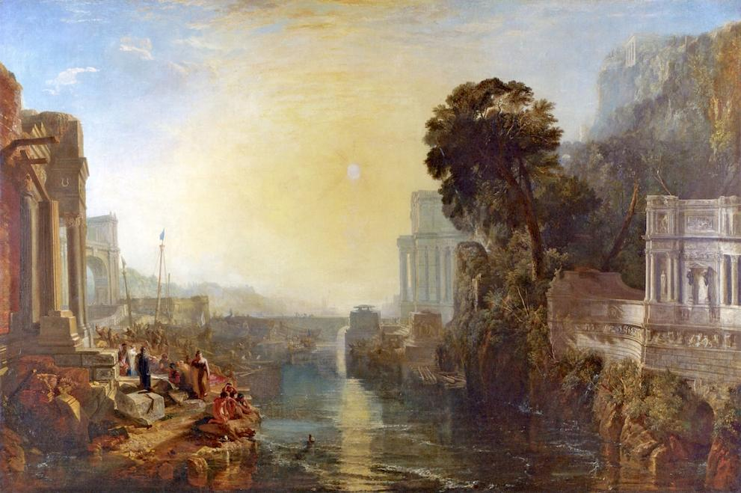
Didon construisant Carthage ou l'Ascension de l'Empire carthaginois (1815) de Turner.

Slide 29
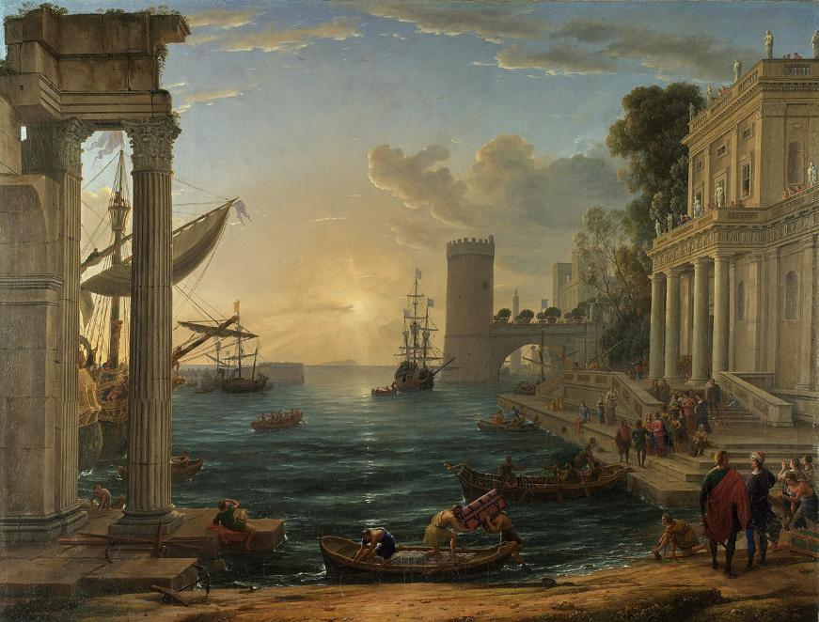
L'Embarquement de la reine de Saba (1648) de Claude Gellée.

Slide 30
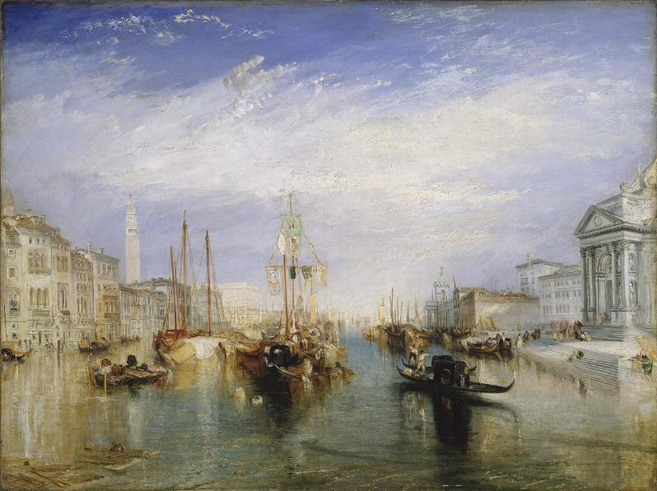
Lorient Vous A Présenté
Le Peintre Joseph Mallord William Turner
Les Images Et Le Son Du Net
Daniel
Venise, depuis le porche de la Madonna della Salute

